Slide 1

Projekt Programu Regionalnego
Fundusze Europejskie dla Małopolski 2021-2027
Uniwersytet Ekonomiczny w Krakowie, 5 listopada 2021 r.

Slide 2
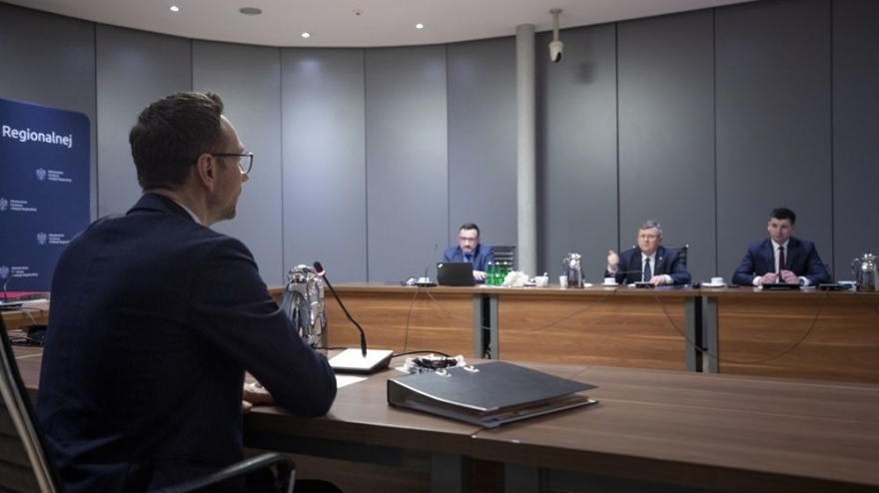
Małopolska zabiega o jak najlepsze warunki wsparcia z funduszy europejskich
Od marca 2021 r. we współpracy z MFiPR trwają prace nad przygotowaniem projektu Kontraktu Programowego dla Województwa Małopolskiego, dokumentu stanowiącego podstawę do wdrażania kolejnej puli środków europejskich na lata 2021-2027
Wysokość zaproponowanego w ramach kontraktu programowego dofinansowania dla programu regionalnego wynosi 2,32 mld euro (w tym 1,7 mld euro na EFRR/ 580 mln euro na EFS+)
Dodatkowo Małopolska spodziewa się 247 mln euro z Funduszu Sprawiedliwej Transformacji na działania związane z dywersyfikacją gospodarczą regionów węglowych
17 września 2021 ZWM, przekazał do MFiPR, najważniejsze uwagi do dokumentu oraz propozycje przedsięwzięć priorytetowych, do sfinansowania z poziomu regionalnego i krajowego
Część postulatów województw, dotyczących m.in. obniżenia wymaganych poziomów koncentracji tematycznej dla celów polityki oraz wydatków klimatycznych w programach regionalnych, zostało uwzględnione przez Ministerstwo

Slide 3

Orientacyjny harmonogram prac nad programem regionalnym
Uchwałą nr 1455/2021 z dnia 12 października 2021 r. Zarząd Województwa Małopolskiego skierował projekt Programu do konsultacji społecznych, które trwają od 12 października 2021 r. do 16 listopada 2021 r. (35 dni)
Wszystkie niezbędne informacje dotyczące konsultacji społecznych znajdują się na stronach www.rpo.malopolska.pl/ oraz www.malopolska.pl/
W ramach szeroko rozumianego dialogu ze społeczeństwem przewidziano m.in.:
  spotkania w regionie z przedstawicielami władz JST
  spotkania branżowe, w tym: obszar B+R (m.in. przedsiębiorcy i uczelnie), obszar środowisko (m.in. NGO, przedsiębiorcy, JST) obszar edukacja i rynek pracy (m.in. szkoły, związki zawodowe zrzeszające nauczycieli, Małopolski Kurator Oświaty, WUP) obszar dotyczący włączenia społecznego i zasad horyzontalnych.
Oczekuje się, że negocjacje programu regionalnego na lata 21-27 oraz jego ostateczne przyjęcie przez KE nastąpi w drugim kwartale 2022 r.
W fazę finalną wchodzą prace nad Kontraktem Programowym

Slide 4



Główne założenia programu
FINANSE:
Alokacja na program wynosi: 2 320 280 381 euro
Kwota na EFS+ wynosi: 581 670 895 euro
  Kwota na EFRR wynosi: 1 738 609 486 euro
7 osi priorytetowych:
Oś 1. Inteligentny i konkurencyjny region
Oś 2. Energetyka i środowisko
Oś 3. Mobilna Małopolska
Oś 4. Małopolska infrastruktura społeczna
Oś. 5. Społeczna Małopolska
Oś 6. Małopolska bliżej mieszkańców
Oś. 7 Pomoc Techniczna
Zgodnie z aktualnymi propozycjami ministerstwa oczekuje się aby w ramach regionalnego programu uwzględnić nastające warunki:
CP 1 - ok 15% EFRR, warunek z KP > łagodniejszy niż warunek z Rozp. - art. 3 > 25%
CP 2 - ok 33,23% EFRR), warunek z KP > ostrzejszy niż warunek Rozp. - art. 3 > 30%)
na zrównoważony rozwój obszarów miejskich (ZITy, IIT) ok. 16,15 EFRR- warunek z KP > ostrzejszy niż warunek Rozp. - art. 9 > 8%
na rzecz osiągnięcia celów klimatycznych ok 37,52% EFRR- warunek z KP
na działania z zakresu włączenia społecznego ok 27,87% EFS- warunek z KP > ostrzejszy niż warunek Rozp. > 25%
działania związane z rozwojem obszarów wiejskich oraz powiązaniami miasto-wieś nie mniej niż 17,6% alokacji RPO (warunek z KP)
Narzędzia Terytorialne:
ZIT – Zintegrowane Inwestycje Terytorialne
IIT- Inne Instrumenty Terytorialne
RLKS

Slide 5





STRUKTURA projektu programu regionalnego FEM na lata 2021-2027
CEL POLITYKI 1. Inteligentniejsza Europa
PRIORYTET 1. INTELIGENTNY I KONKURENCYJNY REGION – 346 976 380 euro
15,0% PR FEM
CEL POLITYKI 2. Ekologiczna, niskoemisyjna Europa
PRIORYTET 2. ENERGETYKA I ŚRODOWISKO – 645 968 138 euro
27,8 % PR FEM
CEL POLITYKI 3. Bardziej połączona Europa
PRIORYTET 3. MOBILNA MAŁOPOLSKA – 200 844 461 euro
8,7% PR FEM
CEL POLITYKI 4. Bardziej prospołeczna Europa (EFRR)
PRIORYTET 4. MAŁOPOLSKA INFRASTRUKTURA SPOŁECZNA – 298 846 736 euro
12,9% PR FEM
CEL POLITYKI 4. Bardziej prospołeczna Europa (EFS+)
PRIORYTET 5. SPOŁECZNA MAŁOPOLSKA – 558 210 156 euro
24,0% PR FEM
CEL POLITYKI 5. Europa bliżej obywateli
PRIORYTET 6. MAŁOPOLSKA BLIŻEJ MIESZKAŃCÓW – 176 337 246 euro
7,6 % PR FEM
PRIORYTET 7. Pomoc techniczna
(EFRR i EFS+) - 93 097 264 euro
4,0% PR FEM

Slide 6

PRIORYTET 1. INTELIGENTNY I KONKURENCYJNY REGION
B+R i innowacje:
prace badawczo-rozwojowe przedsiębiorstw
wdrożenie wyników prac B+R do działalności przedsiębiorstw
rozwój infrastruktury niezbędnej dla prowadzenia działalności B+R w przedsiębiorstwach
bony na innowacje dla MŚP
infrastruktura badawcza sektora nauki
alokacja: 120 590 015 Euro (EFRR) (dotacje)
Cyfryzacja:
e-administracja i cyberbezpieczeństwo
przedsięwzięcia w obszarze kultury i dziedzictwa obejmujących platformy cyfrowe
przedsięwzięcia w obszarze e-zdrowia
alokacja: 78 828 632 Euro (EFRR) (dotacje)
Inteligentny rozwój gospodarczy:
inwestycje rozwojowe przedsiębiorstw
wsparcie dla nowopowstałych firm
wsparcie w zakresie internacjonalizacji, promocji gospodarczej Małopolski oraz atrakcyjności inwestycyjnej regionu
Alokacja: 134 900 000 Euro (EFRR) (dotacje i pożyczki)
Inkubowanie innowacyjnej przedsiębiorczości:
specjalistyczne doradztwo na rzecz przedsiębiorstw w oparciu o regionalny model transferu wiedzy
promowanie postaw przedsiębiorczych i innowacyjnych
zarządzanie regionalną inteligentną specjalizacją
promocja i wsparcie rozwoju przedsiębiorczości oraz innowacji na obszarach zmarginalizowanych
Alokacja: 12 657 733 Euro (EFRR) (dotacje)
alokacja: 346 976 380 Euro
EFRR

Slide 7
PRIORYTET 1. INTELIGENTNY I KONKURENCYJNY REGION
Planowane wsparcie sektora nauki z programu regionalnego:
rozwój infrastruktury badawczej sektora nauki, w szczególności w zakresie rozbudowy, przebudowy lub doposażenia istniejących obiektów:
Zaplanowano finansowanie przedsięwzięć polegających na uzupełnieniu regionalnych zasobów publicznej infrastruktury badawczej, ukierunkowanych na rozszerzenie dostępu do nowoczesnej aparatury badawczej, z korzyścią zarówno dla sektora nauki, jaki i sektora przedsiębiorstw, wpisujące się w regionalne inteligentne specjalizacje
bony na innowacje – wsparcia projektów, w ramach którego podmioty z sektora MŚP uzyskają dostęp do wysokiej jakości usług badawczo-rozwojowych oraz proinnowacyjnych świadczonych przez podmioty z sektora nauki; instrument stanowi popytowe wsparcie sektora nauki
SPIN - specjalistyczne doradztwo na rzecz przedsiębiorstw w oparciu o regionalny model transferu wiedzy – przedsięwzięcie, którego ideą jest inicjowanie współpracy świata nauki i biznesu poprzez transferowanie innowacji za pośrednictwem Centrów Transferu Wiedzy do przedsiębiorstw;
Sieciowanie uczelni, organizowanie współpracy międzysektorowej, identyfikacji i tworzenia regionalnych agend badawczych, identyfikacja nowych kierunków badań naukowych i prac rozwojowych, animowanie prac Małopolskiej Rady Innowacji - w ramach zarządzania regionalną inteligentną specjalizacją oraz procesu przedsiębiorczego odkrywania
alokacja: 346 976 380 Euro
EFRR

Slide 8
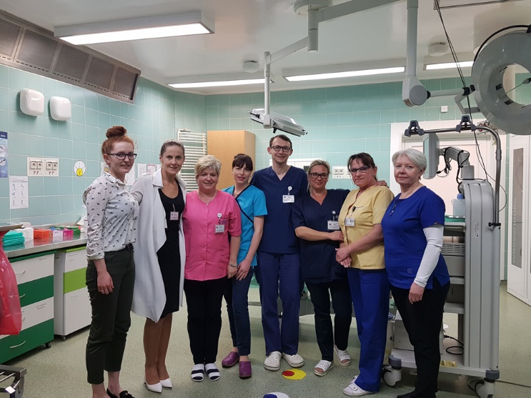
PRIORYTET 4.
MAŁOPOLSKA INFRASTRUKTURA SPOŁECZNA
ALOKACJA: 298 846 736 Euro
Infrastruktura kształcenia i szkolenia:
wsparcie infrastruktury ośrodków wychowania przedszkolnego, szkół podstawowych i średnich prowadzących kształcenie ogólne
wsparcie infrastruktury kształcenia zawodowego na poziomie średnim i wyższym
wsparcie infrastruktury na potrzeby szkolenia kadr medycznych
wsparcie tworzenia i funkcjonowania fablab
Alokacja: 53 797 309 Euro EFRR (dotacje)
EFRR

Slide 9
PRIORYTET 1. INTELIGENTNY I KONKURENCYJNY REGION
Dotychczasowe uzgodnienia wypracowane z MFiPR dot. wsparcia publicznej infrastruktury badawczej z poziomu regionalnego (projekt Umowy Partnerstwa, linia demarkacyjna)
możliwość finansowania przedsięwzięć dotyczących infrastruktury, która będzie wykorzystywana zarówno do działalności gospodarczej, jak i niegospodarczej
wsparcie infrastruktury spoza Polskiej Mapy Infrastruktury Badawczej/ spoza Centrów Kompetencji tworzonych przez organizacje sieciowe typu Sieć Badawcza Łukasiewicz
projekty uzgodnione z ministrem właściwym ds. rozwoju regionalnego oraz ministrem właściwym ds. nauki wg procedury stanowiącej załącznik do Kontraktu Programowego
alokacja: 346 976 380 Euro
EFRR

Slide 10
PRIORYTET 1. INTELIGENTNY I KONKURENCYJNY REGION
Uzgadnianie przedsięwzięć z zakresu infrastruktury badawczej – projekt procedury z KP
Strona samorządowa przekazuje Stronie rządowej listę przedsięwzięć zidentyfikowanych na poziomie regionalnym jako strategiczna regionalna infrastruktura wraz z fiszkami projektów
Za przedsięwzięcia stanowiące strategiczną infrastrukturę badawczą uznaje się przedsięwzięcia o wartości powyżej 500 tys. PLN kosztów kwalifikowalnych
Wartość przedsięwzięć w zakresie dofinansowania ze środków EFRR wynikających z fiszek przekazywanych stronie rządowej nie może być wyższa niż 200 % wartości alokacji przeznaczonej na projekty z zakresu infrastruktury badawczej
Strona rządowa opiniuje każde z przedsięwzięć m.in. pod kątem:
  zasadności realizacji przedsięwzięcia w kontekście celów interwencji wynikających z UP,
  zasadność realizacji z punktu widzenia potrzeb zidentyfikowanych na poziomie kraju/regionu, w szczególności w powiązaniu z inteligentnymi specjalizacjami regionu,
  potencjału wnioskodawcy oraz (jeśli dotyczy) konsorcjantów/partnerów,
  adekwatność zakresu rzeczowego przedsięwzięcia do planowanej agendy badawczej oraz ewentualna korelacji z dotychczasowymi inwestycjami
  założeń dotyczące finansowania przedsięwzięcia,
  planowanych efektów realizacji przedsięwzięcia w tym planów wykorzystania i utrzymania infrastruktury oraz planowanej współpracy z przedsiębiorcami,
alokacja: 346 976 380 Euro
EFRR

Slide 11
PRIORYTET 1. INTELIGENTNY I KONKURENCYJNY REGION
Uzgadnianie przedsięwzięć z zakresu infrastruktury badawczej – projekt procedury z KP cd.
oceny dokonuje zespół ekspertów powołany przez ministra właściwego do spraw szkolnictwa wyższego i nauki.
proces opiniowania przedsięwzięcia trwa do 6 miesięcy
fiszka przedsięwzięcia może być korygowana/uzupełniana jeden raz na etapie opiniowania
jeśli przed złożeniem wniosku o dofinansowanie w pozytywnie zaopiniowanym przedsięwzięcia pojawią się zmiany skutkujące zmianą agendy badawczej, zakresu rzeczowego, lub partnerów realizujących projekt będą każdorazowo zgłaszane Ministrowi, który decyduje czy konieczne jest ponowne opiniowanie przedsięwzięcia
procedowanie zmian w przedsięwzięciu objętym już dofinansowaniem z Programu Regionalnego odbywa się na zasadach wynikających z zawartej przez Instytucję Zarządzającą umowy o dofinansowanie
alokacja: 346 976 380 Euro
EFRR

Slide 12

(!) Zaproponowane przez KE kierunkowe zasady wsparcia infrastruktury badawczej w perspektywie 2021-2027 - do dalszej dyskusji
Wsparcie TYLKO infrastruktury badawczej uwzględnionej na Polskiej Mapie Infrastruktury Badawczej, która będzie wspierana z poziomu krajowego, przy założeniu, że:
planowane przedsięwzięcie poparte analizą popytu lub identyfikacją potrzeb użytkowników, w tym przedsiębiorstw, przemysłu i usług, na zakres prowadzonych badań
przeprowadzona analiza potwierdzająca brak dostępności odpowiedniej infrastruktur badawczej w innych ośrodkach badawczych na danym terenie oraz brakiem technologicznych i ekonomicznych alternatyw dla tego rodzaju badań
jasne zasady udostępnienia infrastruktury w celu współpracy z przedsiębiorcami lub innymi ośrodkami badawczymi

Slide 13
Zasady horyzontalne – art. 9 Rozporządzenia ogólnego
Zasada równości szans i niedyskryminacji - podkreślenie konieczności zapobiegania wszelkiej dyskryminacji, w tym ze względu na płeć, rasę lub pochodzenie etniczne, religię lub światopogląd, niepełnosprawność, wiek lub orientację seksualną
Zasada równości płci
Zrównoważony rozwój i zasada „nie wyrządzać poważnych szkód”

Slide 14

Fundusze Europejskie
dla Małopolski 2021 -2027
Małopolska Przyszłości

